Slide 1
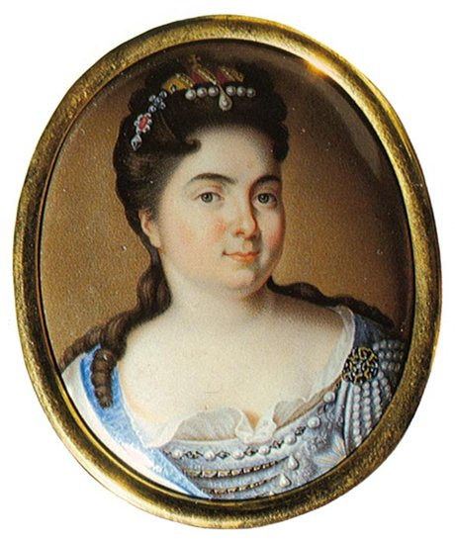
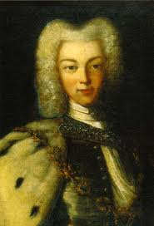
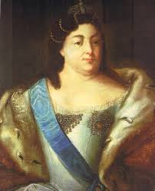
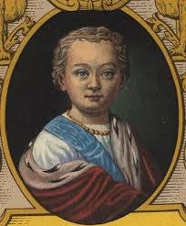
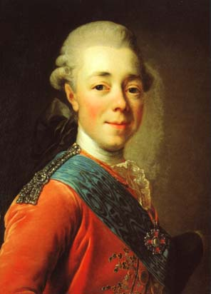
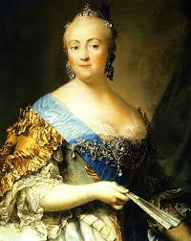
ЭПОХА ДВОРЦОВЫХ ПЕРЕВОРОТОВ
Урок истории в 11 классе
Учитель: Бриндин И.Е.

Slide 2
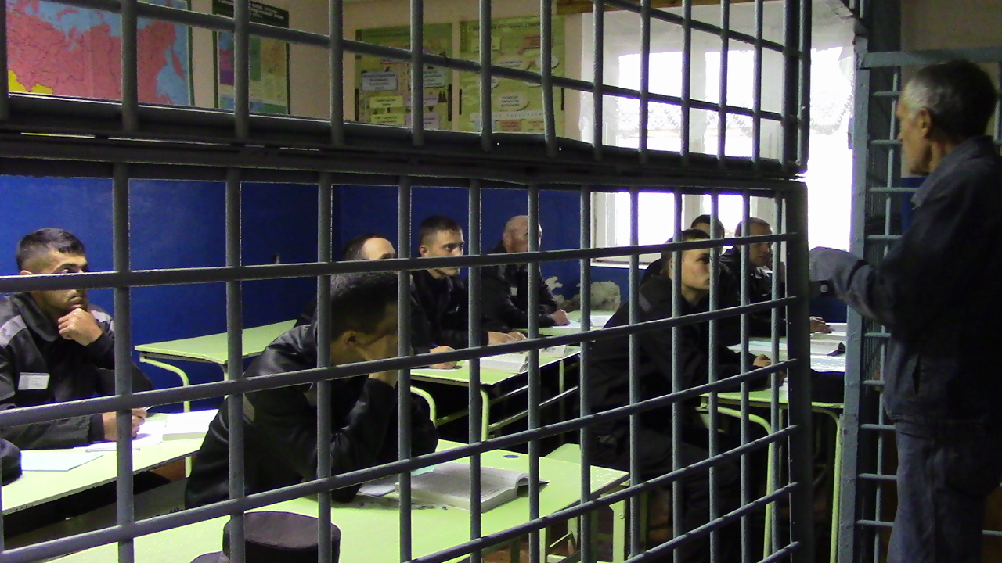

Slide 3
Цель урока
усвоение обучающимися основных понятий, дат, правителей эпохи дворцовых переворотов, общих черт эпохи.

Slide 4
Задачи урока
формирование системы знаний о причинах и последствиях дворцовых переворотов и умений их объяснять;
формирование исторического мышления — способности рассматривать события и явления с точки зрения их исторической обусловленности, сопоставлять различные версии и оценки исторических событий и личностей, определять собственное отношение к дискуссионным проблемам прошлого и современности;
формирование умения анализировать историческую информацию, представленную в разных знаковых системах (текст, карта, схема)

Slide 5
Оборудование
Мультимедийный проектор, экран, компьютер;
Презентация «Эпоха Дворцовых переворотов»;
Учебники, дидактический и раздаточный материал.

Slide 6
Ход урока
«Мой друг, таков был век суровый…»,
так говорил А.С.Пушкин об эпохе, которую мы с вами сегодня изучим.

Slide 7
Опрос учащихся
Каковы были итоги Северной войны?
В чем вы видите причины победы России в этой войне?
Как долго продолжалась Северная война?
В каком городе был подписан мирный договор между Россией и Швецией?
Охарактеризуйте личность Петра Великого.
«Птенцы гнезда Петрова». Кто они?

Slide 8
Слово учителя
Тема сегодняшнего урока – «Эпоха Дворцовых переворотов».
Сегодня на уроке:
Узнаем, что такое дворцовые перевороты, в чем их сущность.
Познакомимся с причинами дворцовых переворотов.
Узнаем, как происходили дворцовые перевороты, сколько их было, кто в результате переворотов пришел к власти. Узнаем, почему этот период времени имел другое название - «Женщины на троне».
Запишите тему и план урока.
ПРОБЛЕМНЫЙ ВОПРОС: И мне бы хотелось, чтобы в конце урока вы попытались ответить на следующий вопрос:
С 1725-1762гг на российском престоле менялись правители. Все они восходили на престол в результате дворцовых переворотов. Почему это стало возможным?
У вас на рабочих местах лежат таблицы, которые нужно заполнить в течение урока, а в конце урока посмотрим, что вышло.
Преподаватель: «До чего же мы дожили, Россияне!
Что же Что же сие есть?
Что видим? Что делаем?
Петра Великого погребаем»!
Цитата из речи Ф. Прокоповича на похоронах Петра Великого

Slide 9
Сообщение учащегося Сладкова Дениса «Императрица Екатерина I»
Царствовала Екатерина не долго, всего лишь 2 года и, завещав престол внуку Петра, умерла».
На престол по завещанию императрицы Екатерины I вступил Петр Алексеевич внук Петра I. В первые месяцы правления царя влияние князя Меншикова достигло своего пика. Он получил звание генералиссимуса, увеличил свои и без того баснословные богатства. Но постепенно против него сплотилась вся знать. Чтобы не потерять влияния при новом государе, Меншиков немедленно обручил Петра со своей дочерью Марией и вскоре удалил от двора неугодных. Самовластие и заносчивость временщика раздражали придворных. Да и сам молодой император не любил Меншикова. Этим воспользовались князья Долгорукие, убедившие Петра арестовать Меншикова. Меншиков вместе с семейством был сослан в Сибирь, а все его имущество конфисковано.
Падение всесильного Меншикова усилило позиции Долгоруких. Теперь царской невестой стала Екатерина Долгорукая. Молодого императора всячески старались «уберечь» от государственных дел, предлагая ему охоты, балы и пиры. Россия все дальше уходила от свершений и планов Петра Великого. Петр II объявил себя противником преобразований Петра I и ликвидировал созданные дедом учреждения. Вся полнота власти перешла к Верховному тайному совету. Иностранные послы писали, что "все в России в страшном беспорядке". Верховный тайный совет собирался редко, а Петр II предавался развлечениям и не заботился о делах государственных. Из 21 месяца (с февраля 1728 по ноябрь 1729 г.) восемь месяцев он провел в выездах на охоту. Страной от его имени правили Долгорукие. В начале 1728 г. двор переехал в Москву, где в 1730 г. должна была состояться коронация и свадьба Петра II. Однако на очередной охоте царь простудился (говорили и об оспе, косившей тогда московский люд) и умер как раз в тот день, когда должна была состояться свадьба. С его смертью пресеклась мужская линия династии Романовых. Вновь со всей остротой встал вопрос о престолонаследии. Долгорукие предприняли попытку провозгласить императрицей невесту Петра, но их никто не поддержал. Реальная власть на время оказалась в руках Верховного Тайного совета.

Slide 10


ГЕНЕАЛОГИЧЕСКОЕ ДРЕВО
Мария Милославская
АЛЕКСЕЙ МИХАЙЛОВИЧ
1645-1676
Наталья Нарышкина
ФЕДОР АЛЕКСЕЕВИЧ
1676-1682
ИВАН V
1682-1696
СОФЬЯ
1682-1689
ПЕТР I
1682(1689)-1725
ЕКАТЕРИНА I
1725-1727
Евдокия Лопухина
Екатерина
АННА ИОАННОВНА
1730-1740
Царевич Алексей
ум. 1718
Анна
ЕЛИЗАВЕТА I
1741-1761
АННА ЛЕОПОЛЬДОВНА
ПЕТР II
1727-1730
ПЕТР III
1761-1762
186 ДНЕЙ
ЕКАТЕРИНА II
1762-1796
ИВАН VI
АНТОНОВИЧ
1740-1741
ПАВЕЛ I
1796-1801

Slide 11

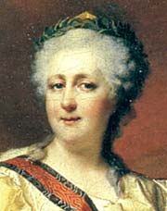
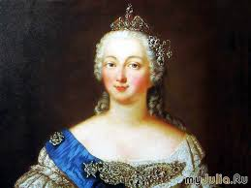
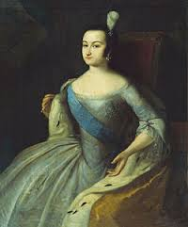
НАСЛЕДОВАНИЕ ПРЕСТОЛА
ИВАН V
1682-1696
АЛЕКСЕЙ МИХАЙЛОВИЧ
1645-1676
ФЕДОР АЛЕКСЕЕВИЧ
1676-1682
ПЕТР I
1682(1689)-1725
ЕКАТЕРИНА I
1725-1727
ПЕТР II
1727-1730
СОФЬЯ
1682-1689
АННА ИОАННОВНА 1730-1740
ИВАН VI АНТОНОВИЧ
1740-1741
ЕЛИЗАВЕТА I
1741-1761
ПЕТР III
1761-1762
186 дней
ЕКАТЕРИНА II
1762-1796
АННА ЛЕОПОЛЬДОВНА

Slide 12
ЕКАТЕРИНА I (1725-1727) женщина «слабая и роскошная» /историк Щербатов/
28 января 1725 г. – умер Петр I. Преемника оставить не успел
Преображенский и Семеновский полки заблокировали доступ во дворец сторонникам Петра II и провозгласили императрицей Екатерину Алексеевну
Александр Меншиков («полудержавный властелин» /А.С. Пушкин/) – президент Военной коллегии, генерал-губернатор Петербурга, генерал-фельдмаршал, вице-адмирал, подполковник Преображенского полка
Претенденты на престол
Екатерина
жена Петра I
Петр
9-летний сын царевича Алексея
«птенцы гнезда Петрова» (новая знать), Преображенский и Семеновские полки, дворянские по составу
Старая знать

Slide 13
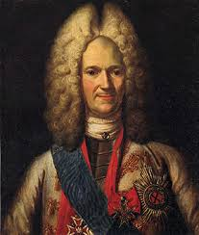
ЕКАТЕРИНА I (1725-1727)
ВЕРХОВНИКИ
1726 – Верховный тайный совет (верховники). 7 человек во главе с Меншиковым. Включен князь Голицын, представитель родовой аристократии
Без одобрения Совета не мог быть принят ни один указ
Совету подчинялись коллегии. Роль Сената уменьшилась
Формально преобразования Петра I продолжались, фактически политика пересматривалась для преодоления кризисных явлений:
Сокращена подушная подать
Отменена постойная повинность
Запрещено использовать армию для получения недоимок по налогам
Дворяне получили право на торговлю (отменена монополия посадских)
Обсуждался вопрос о сокращении расходов на армию и флот
Александр Меншиков

Slide 14
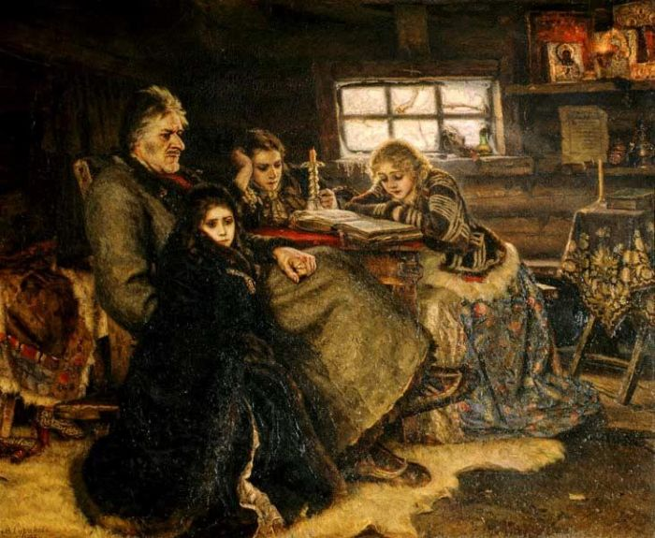
ПЕТР II (1727-1730)
Рослый красавец с жестоким сердцем, посредственным умом и огромным властолюбием. Пропадал на охоте по три-четыре месяца в году.
Стал императором в 11 лет по завещанию Екатерины I
Регент – Верховный тайный совет
Поселился во дворце Меншикова, обручен с его дочерью
Воспитатель – барон А.И. Остерман, соратник Меншикова, вошедший в контакт со старой знатью
Находился под влиянием друга – юного князя Ивана Долгорукого
Сентябрь 1727 – фактический государственный переворот. Меншиков арестован, сослан в село Березово в Сибирь, имения конфискованы. Умер через 2 года от туберкулеза
Большинство в Верховном тайном совете – старая аристократия (Голицыны, Долгорукие и А.И. Остерман). Россия избегала военных конфликтов. Прекращено кораблестроение на Балтике (Петр II: «Когда нужда потребует употребить корабли, я пойду в море, но я не намерен гулять по нему, как дедушка»)
12-летний Петр объявил себя полноправным правителем, чем положил конец регентству Верховного тайного совета
Долгорукие сосватали Петру сестру Ивана Екатерину
19 января 1730 – умер за несколько дней до свадьбы
Меншиков в Березове (Суриков)

Slide 15
АННА ИОАННОВНА (1730-1740)
Выдана замуж за герцога Курляндского, тут же овдовела, 20 лет прожила среди курляндских дворян
Полностью зависела от политической и материальной поддержки России
«Государыня у нас дура, и как-де ни докладываешь, резолюции от нее никакой не добьешься» /кабинет-министр А.П. Волынский/
ВОССТАНОВЛЕНИЕ САМОДЕРЖАВИЯ
Приглашена Верховным тайным советом
Цель верховников – перейти от абсолютизма к олигархическому правлению
Средство – Кондиции (8 пунктов):
Не вступать в брак и не назначать преемника (конец наследственной монархии)
Не отнимать у дворян имения и имущество без суда
В ведении Верховного тайного совета:
вопросы войны и мира,
налогообложения и бюджета страны,
замещение должностей
войско и гвардия
предоставление дворянам земель, населенных крестьянами
Анна Иоанновна публично надорвала кондиции ВОССТАНОВИЛА САМОДЕРЖАВИЕ
«А буде чего по сему обещанию не исполню и не поддержу, то лишена буду короны Российской»
Большинство дворян, съехавшихся в Москву на свадьбу, гвардия, бюрократия против ограничения самодержавия и произвола аристократии
Дворянство подало челобитную (166 подписей) о принятии самодержавства
Депутация Преображенского полка и кавалергардов потребовала восстановления самодержавия

Slide 16
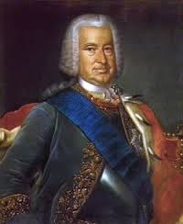
АННА ИОАННОВНА (1730-1740)
ВНУТРЕННЯЯ ПОЛИТИКА
В 3 раза возросли расходы на царский двор по сравнению с петровской эпохой
На царскую конюшню денег тратилось в 3 раза больше, чем на науку
Бироновщина (Эрнст Иоганн Бирон (государственных постов не занимал):
засилье курляндских дворян на ключевых, высоко оплачиваемых постах
взяточничество
казнокрадство
репрессии противников режима (1740 - казнен кабинет-министр А.П. Волынский и его единомышленники, осуждавшие Бирона)
Мероприятия в интересах купцов
Предпринимателям разрешено покупать крестьян без земли к мануфактурам
1736 – указ прикрепил навечно к мануфактурам ранее свободных пришлых работников и членов их семей
30-40 гг. – труд крепостных вытеснил труд свободных и стал господствующей формой труда во всех отраслях промышленности
1731 – Кабинет министров (3 чел., во главе – А.И. Остерман)
1735 – Указ: подпись трех министров равна императорской
Воссоздана Тайная канцелярия – орган политического сыска
Во главе армии – фельдмаршал Б.Х. Миних
Бирон
Мероприятия в интересах дворян
1730 - Отменен закон о единонаследии в части раздела имения (поместья окончательно уравнены с вотчинами)
1736 - Срок службы дворян сокращен до 25 лет; один из сыновей в дворянской семье освобождался от службы для управления имением
1740 – Разрешено увольнять только тех, кто реально отслужил 25 лет, а не был записан в полк с 10-летнего возраста
Создан Кадетский корпус (дворяне выпускались офицерами, не проходя службу рядовыми, как при Петре)

Slide 17
АННА ИОАННОВНА (1730-1740)
ВНЕШННЯЯ ПОЛИТИКА
1733-1735 – ВОЙНА ЗА ПОЛЬСКОЕ НАСЛЕДСТВО
Речь Посполитая клонилась к упадку
1733 – умер король Август II
Кандидаты на польский престол
Сейм избрал Лещинского
Сторонники Фридриха-Августа обратились к России, Австрии, Пруссии с «Декларацией благожелательных» и просили защитить «польскую форму правления» от вмешательства Франции
В Польшу вошло 20-тысячное русское войско (фельдмаршал Миних)
Лещинский бежал в Гданьск (Данциг), где высадился французский десант
Данциг взят войсками Миниха. Лещинский бежал в Пруссию, затем во Францию
Королем стал Фридрих-Август. Влияние России в Польше резко возросло
Саксонский курфюст Фридрих-Август
(сын Августа II)
Россия, Австрия
Станислав Лещинский
(тесть Людовика XV)
Франция

Slide 18
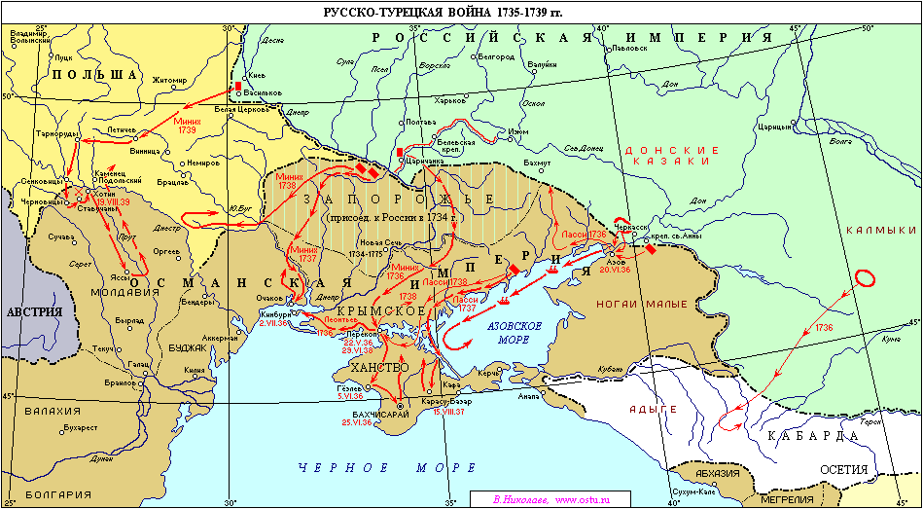
АННА ИОАННОВНА (1730-1740)
ВНЕШННЯЯ ПОЛИТИКА
1735-1739 – РУССКО-ТУРЕЦКАЯ ВОЙНА
Борьба за выход к Черному морю
Цели России
Борьба с набегами Крыма
Возвращение Азова
(потерян в результате Прутского похода Петра I 1710-1711)
Чтобы заручиться поддержкой Ирана Россия вернула ему западное и южное побережье Каспийского моря (приобретены в результате Персидского похода Петра I 1722-1723)
Белградский мир – скромные результаты:
Россия получила Азов, но должна срыть укрепления
Россия получила небольшую территорию на Правобережной Украине
Кабарда – нейтральная зона (барьер между империями)
Россия не имеет права держать флот в Азовском и Черном морях ( т.е. доступа к морю не получила)
Право России построить крепость Св. Дмитрия Ростовского на Дону (будущий Ростов-на-Дону)
Россия – громкие победы, большие потери (до 100 тыс.)
Союзная Австрия – поражение на Дунае, сепаратный мир

Slide 19
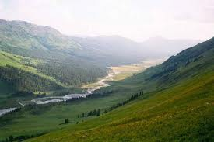
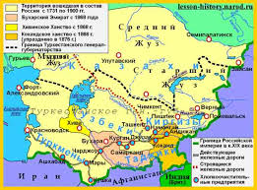
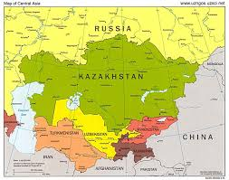
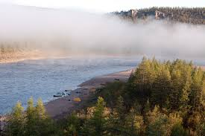
АННА ИОАННОВНА (1730-1740)
ВНЕШННЯЯ ПОЛИТИКА
КАЗАХСТАН
1731 – Анна Иоанновна подписала грамоту о принятии Младшего жуза (орды) в российское подданство

Slide 20
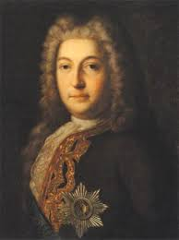
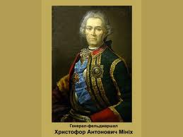
ИВАН VI АНТОНОВИЧ (1740-1741)
Регент – Бирон
9 ноября 1740 – государственный переворот (организатор А.И. Остерман, исполнитель – фельдмаршал Б.Х. Миних, глава русской армии): Миних арестовал Бирона (сослан в Сибирь)
Регентша – Анна Леопольдовна (болтала с фрейлинами вместо государственных дел)
Переворот сохранил влияние при дворе немцев во главе с Брауншвейгским семейством
Фактическая власть – Остермана. Отправил Миниха в отставку
Остерман – педантичный чиновник, а не государственный деятель по натуре
Анна Леопольдовна
Александр Иванович Остерман

Slide 21
ЕЛИЗАВЕТА I ПЕТРОВНА (1741-1761)
«дщерь Петрова», единственная русская представительница династии Романовых, необыкновенно красива, имела 15 тысяч платьев, в течение всего царствования не подписала ни одного смертного приговора
25 ноября 1741 – рота Преображенского полка арестовала Брауншвейгскую семью (Иван Антонович, Анна Леопольдовна, Антон Ульрих Брауншвейгский) и заключили в Петропавловскую крепость, затем отправили в Ригу для депортации в Германию
Арестованы и сосланы в Сибирь Миних (в Березово), Остерман и др. немцы
Из Риги Брауншвейгское семейство отправили в село Холмогоры близ Архангельска, где оно и прожило свой век
Ивана Антоновича держали в строгом заточении в Шлиссельбургской крепости
1764 – подпоручик В. Я. Мирович из охраны пытался освободить Ивана Антоновича. Убит охранниками по указу «живого никому в руки не давать»
Конференция при Высочайшем дворе (подобие Верховного тайного совета)
Фавориты («галанты»)
В конце жизни опасалась дворцового переворота, бодрствовала ночью, спала днем
Алексей Разумовский
(сын бедного украинского казака и придворный певчий, стал графом и фельдмаршалом. Тайно обвенчались)
Иван Шувалов
(большая роль в государственных делах)

Slide 22
ЕЛИЗАВЕТА I ПЕТРОВНА (1741-1761)
ВНУТРЕННЯЯ ПОЛИТИКА
Реформы
в области экономики
1753-1754 – отмена внутренних таможен
Протекционистский таможенный тариф
Сокращение казенных монополий для развития свободной конкуренции
Восстановление петровских традиций
Сенат стал Правительствующим (главным после императрицы), пополнен русскими вельможами
Упорядочивались штаты центральных учреждений
Стеснялась коллегиальность, усиливалось единоначалие
Восстановлен прокурорский надзор (борьба с махинациями, казнокрадством, которая при немцах не велась
Отмена смертной казни
Подъем
промышленности и торговли
Возникли десятки металлургических заводов, суконных, парусно-полотняных, бумажных и текстильных мануфактур
Рост купеческого капитала, формирование национальной буржуазии
Рост привилегий дворян
Помещикам дано право ссылать крестьян в Сибирь (сосланные засчитывались помещику как отданные государству рекруты)
Право продавать крестьян в рекруты
Указ об исключительном праве дворян владеть населенными землями
Передача казенных заводов (уральских) дворянам
1754 – дворянская монополия на винокурение
Религия и национальные отношения
Лютеранские храмы превращены в православные церкви
Репрессии против старообрядцев
Налог на бороды
Два указа о высылке из империи евреев, не принявших христианство

Slide 23
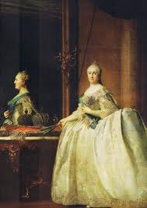
ЕЛИЗАВЕТА I ПЕТРОВНА (1741-1761)
ВНЕШНЯЯ ПОЛИТИКА
1741-1743 – РУССКО-ШВЕДСКАЯ ВОЙНА
Цель Швеции – вернуть территории в Прибалтике, уступленные России по Ништадтскому миру
Русская армия под командованием фельд-маршала П.П. Ласси нанесла ряд поражений шведам в Финляндии
Результат: Швеция запросила мира и отказалась от территориальных притязаний
1756-1763 –СЕМИЛЕТНЯЯ ВОЙНА
Антипрусская коалиция: Франция, Австрия, Швеция, Россия. Притязания Пруссии на восточноевропейские территории угрожали интересам России в Польше и Прибалтике
Август 1757 – победа России у деревни Гросс-Егерсдорф (С.Ф. Апраксин, Петр Алексеевич Румянцев)
Заболела Елизавета I – С.Ф. Апраксин отвел войска на зимние квартиры в Курляндию и Лифляндию (ожидалось воцарение Петра III). После выздоровления Елизавета отдала Апраксина под суд и назначила главнокомандующим В.В. Фермора)
Январь - 1758 - Заняты Кенигсберг, Восточная Пруссия
Август 1758 - сражение у деревни Цорндорф с неопределенными результатами. В.В. Фермора сменил П.С. Салтыков
Август 1759 – генеральное сражение у деревни Кунерсдорф. Победа России, Фридрих II едва не попал в плен. Берлин готовился к капитуляции, вывезли семью короля и архивы. П.С. Салтыков заболел, его сменил В.В. Фермор
Октябрь 1760 – занят Берлин (отряд генерала З.Г. Чернышова), оставлен из-за несогласованности действий австрийской и русской армий
25 декабря 1761 скончалась Елизавета Петровна
Март 1762 – Петр III заключил перемирие с обожаемым им Фридрихом II. По мирному договору Пруссия получила обратно все свои земли

Slide 24
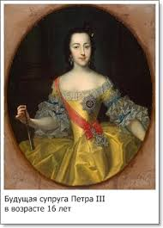
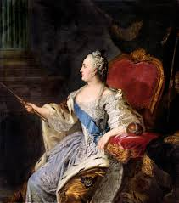
ПЕТР III (1761-1762)
«Голштинский чертушка» /Елизавета Петровна/. 186 дней на троне
1742 - Прибыл в Россию в 14 лет. Не образован, не воспитан, склонен к картам и попойкам
Жена – Софья-Августа-Фредерика, принцесса ангальт-цербстская. Честолюбивая, дальновидная, энергичная, хорошо образованная
1742 – Манифест о вольности дворянской (дворяне освобождены от обязательной службы)
Подготовлен проект о секуляризации церковных земель
Подготовлен указ о ликвидации Тайной канцелярии
Прекращено преследование раскольников. Провозглашен принцип веротерпимости в России
Промышленники лишены права покупать крепостных крестьян к мануфактурам
28 июня 1762 – государственный переворот. Организаторы: пятеро братьев Орловых во главе с Григорием, Григорий Александрович Потемкин.
Гвардия присягнула Екатерине. В Зимнем дворце она приняла титул самодержавной императрицы и присягу Сената
Петр III отказался от трона и попросил отпустить его в Голштинию. Арестован и препровожден в загородный дворец на мысе Ропша. Через 7 дней погиб при невыясненных обстоятельствах

Slide 25
Тестирование
1. “Царь - высокий мужчина с прекрасным лицом, хорошо сложен, с большой быстротой ума, в ответах скор и определенен, жаль только, что ему не достает полной светской утонченности. Он показал нам руки и дал нам ощупать, как они загрубели от работ” - так выглядел в глазах иностранцев:
Алексей Михайлович,
Петр I,
Петр II,
Петр III.
2. “Лишь подписав кондиции”, она могла стать Российской императрицей:
Екатерина I,
Анна Иоанновна,
Анна Леопольдовна,
Елизавета Петровна.
3. Курляндский дворянин, отличавшийся высокомерностью, грубостью, игравший при дворе императрицы Анны Иоанновны главную роль. Его имя стало нарицательным, им иногда называют весь период 1730-1740гг.
К.Фридрих,
А.И.Остерман,
Э.И.Бирон,
А.П.Волынский.
4. С призыва к солдатам в казармах Преображенского полка служить ей, как её отцу, и ареста Брауншвейгской фамилии началось 20-летнее царствование:
Анны Леопольдовны,
Елизаветы Петровны,
Екатерины II,
Анны Иоанновны.

Slide 26
Закрепление нового материала
Итак, выслушав, как с1725 по 1762 год прошла череда правителей, давайте сделаем вывод, почему на престоле находятся женщины и дети?
Дворяне в борьбе за власть со старой знатью хотят получить больше привилегий, поэтому им выгоднее, чтобы на престоле оказывались люди, мало интересующиеся политикой, не способные управлять.
Попробуем ответить на вопрос, поставленный в начале урока:
- Почему стало возможным восхождение правителей на российский престол в результате дворцовых переворотов?
Петр I создал разветвленный административный аппарат, даже самый слабый монарх, младенец мог править империей, сидеть на российском престоле, опираясь на этот административный аппарат.
Т. е. правитель оказывался марионеткой в руках политических сил.
Нельзя отрицать помощи гвардейских полков, они в одну ночь могли решить судьбу российской империи на годы и десятилетия вперед

Slide 27
Итог урока
Вот и подошел к концу наш сегодняшний урок на очень не простую тему «Эпоха Дворцовых переворотов». Нам удалось выполнить все поставленные цели.

